Slide 1
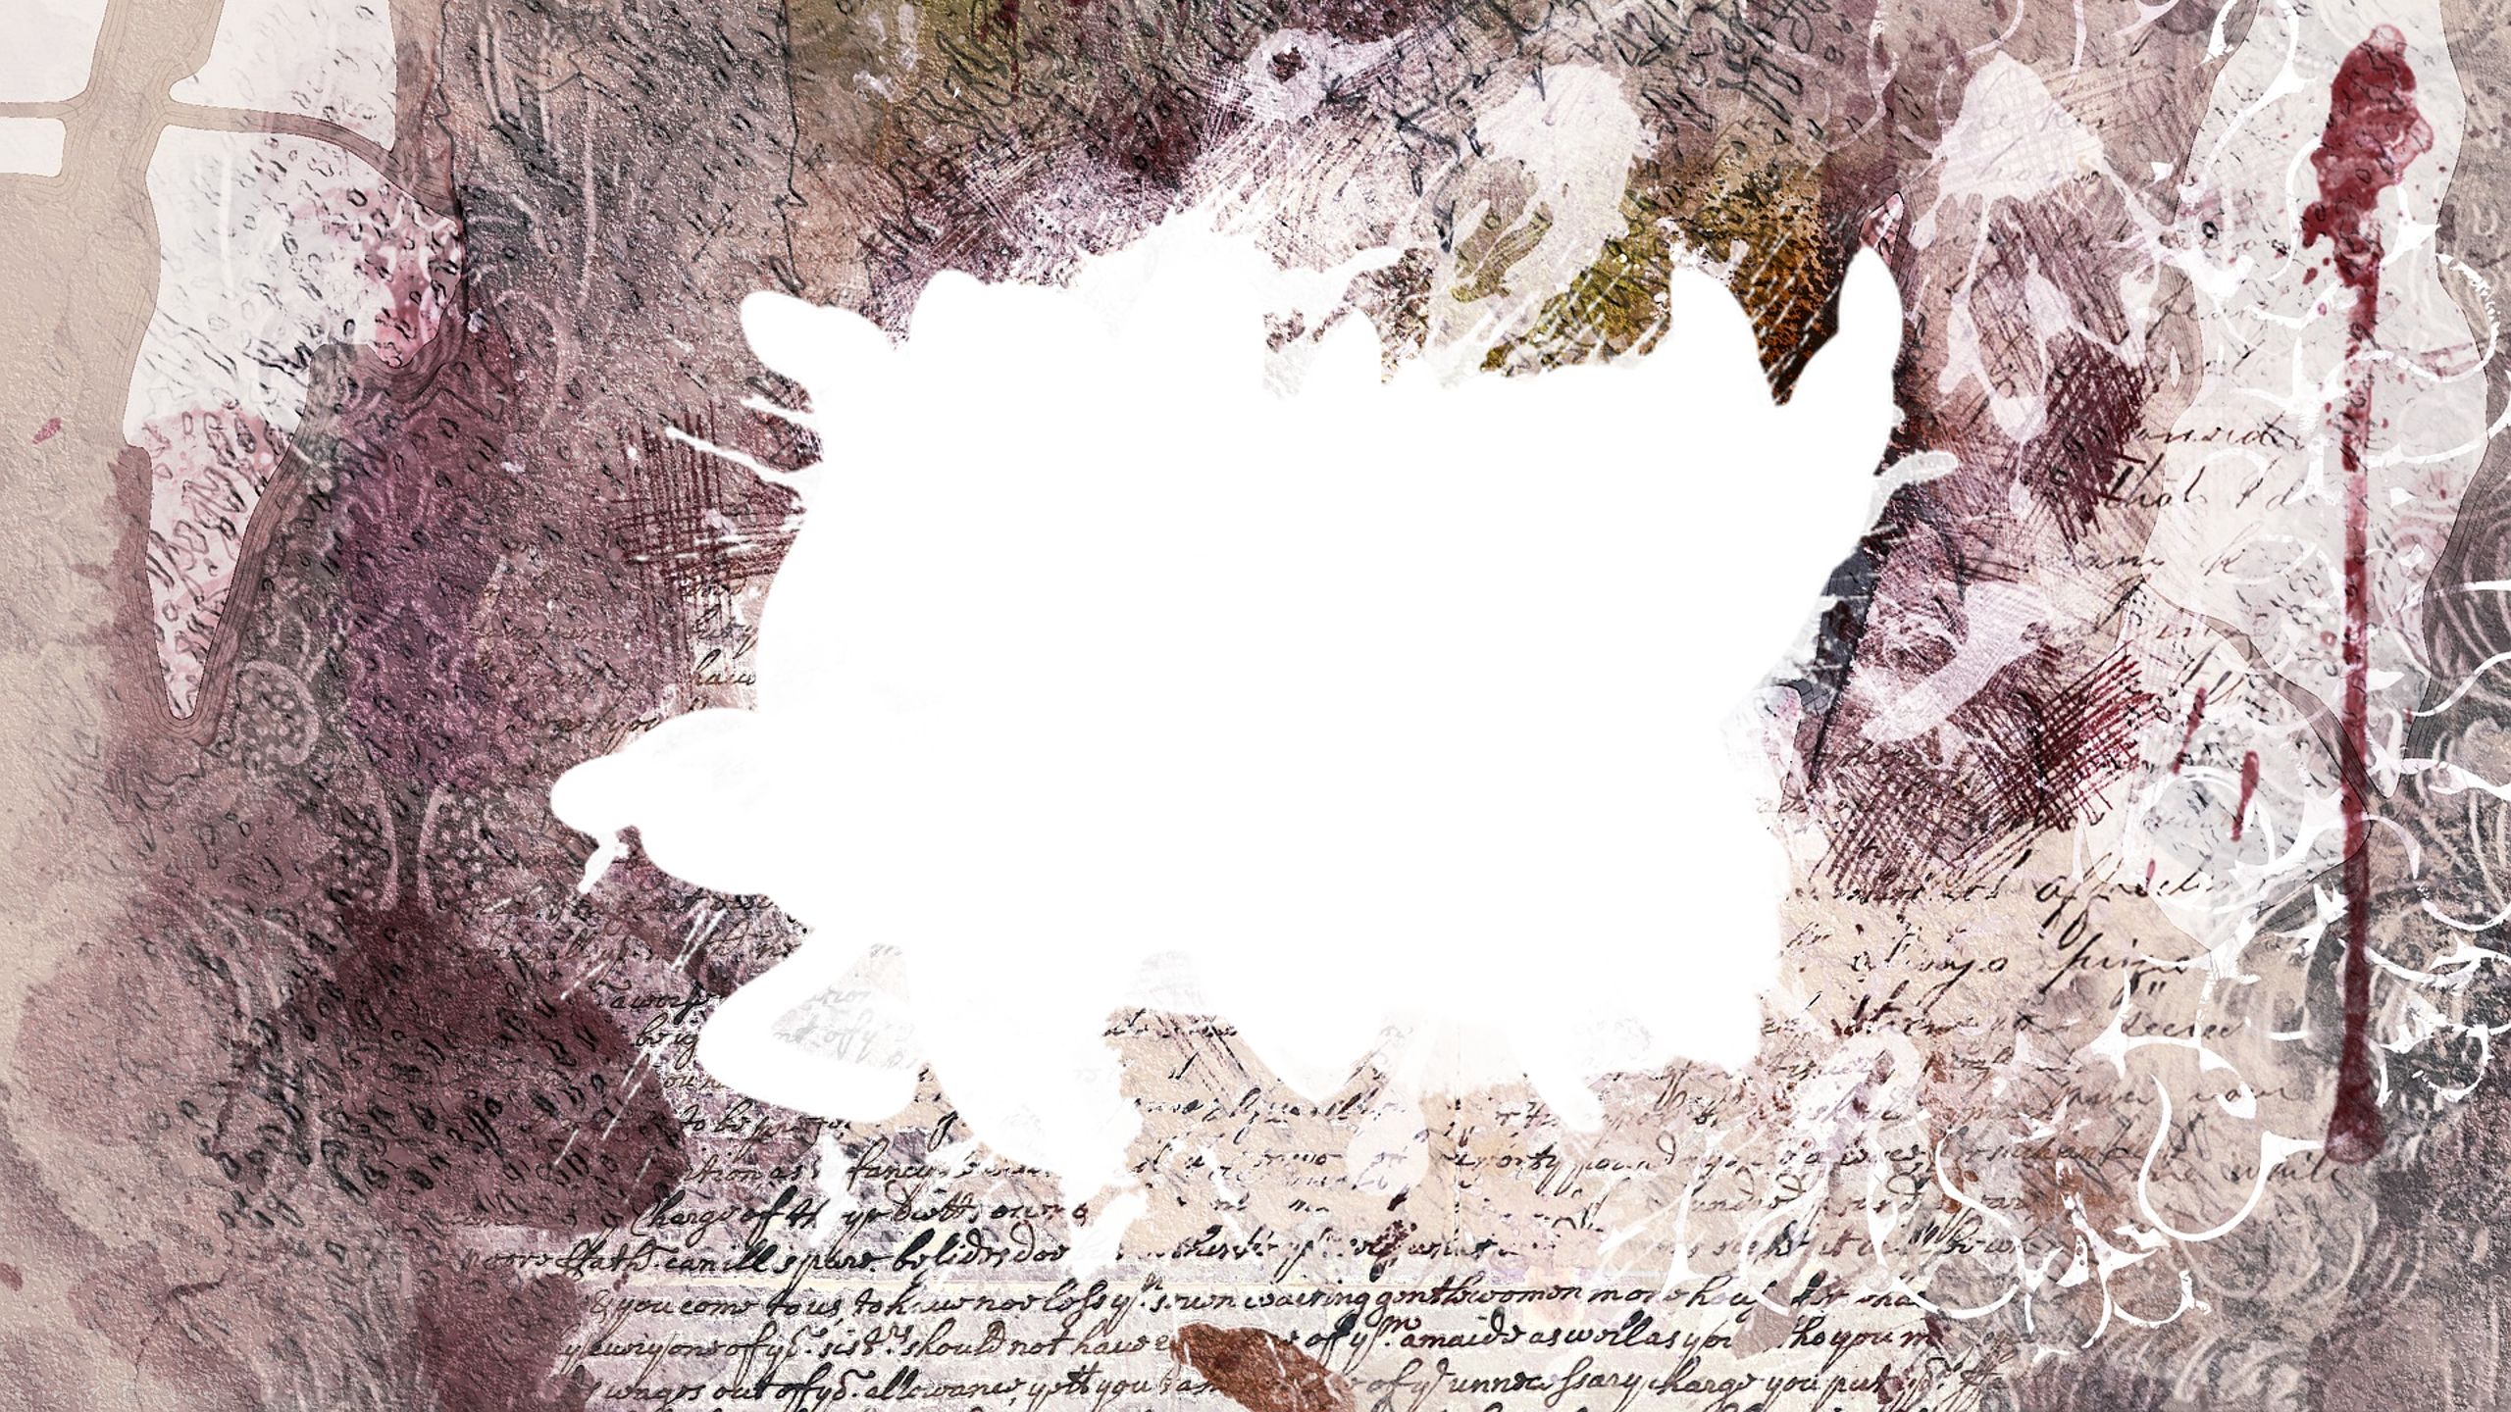
МАРИНА ИВАНОВНА ЦВЕТАЕВА
(08.10.1892-31.08.1941)

Slide 2
Марина Цветаева — поэтесса Серебряного века. За годы творчества успела оставить после себя солидное литературное наследие. Более десятка сборников стихов и столько же поэм.

Slide 3
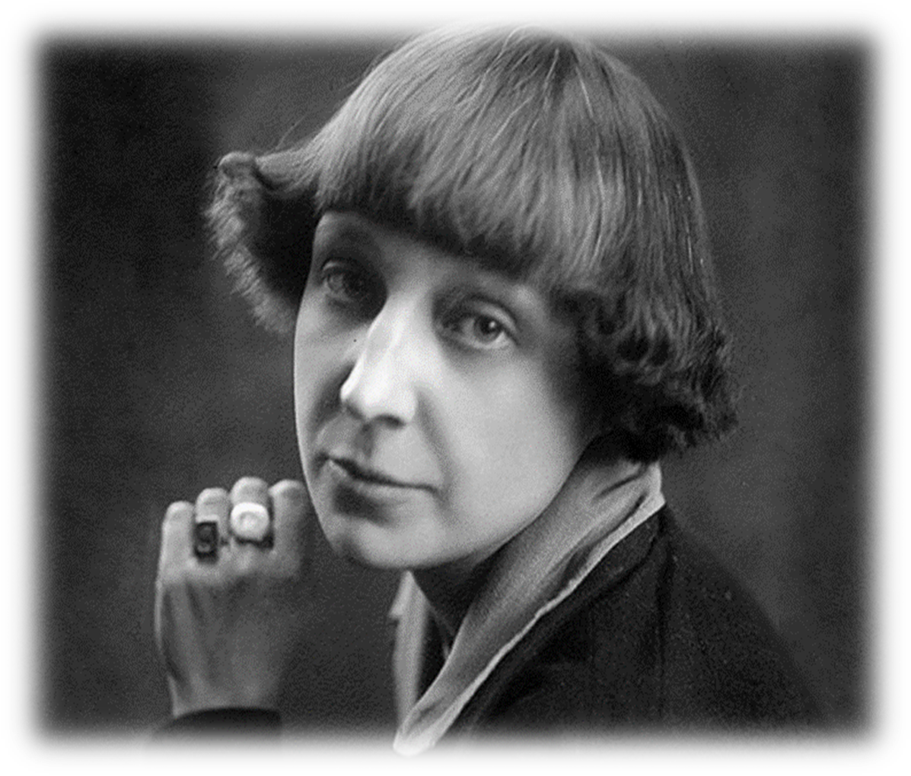
«Крылья — свобода, только когда раскрыты в полёте, за спиной они — тяжесть.»

Slide 4
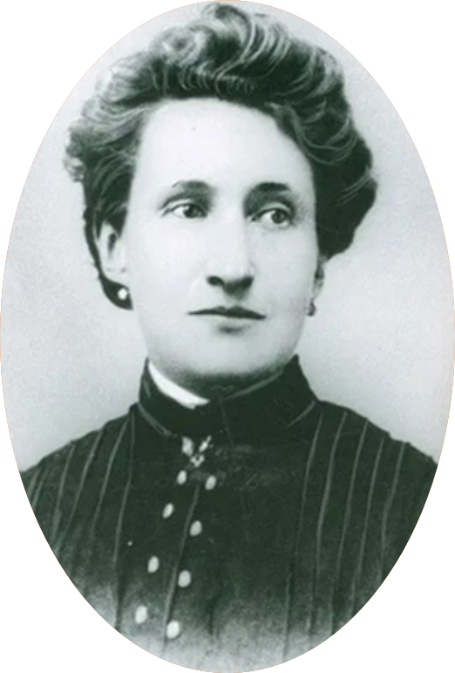
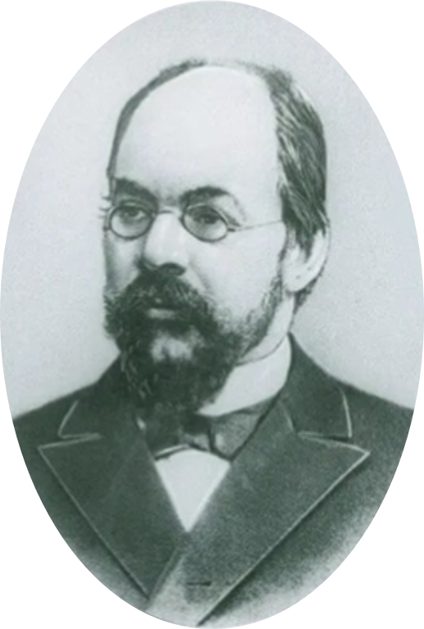
Родители Марины были интеллигентного происхождения. Отчасти, этот факт обусловил дальнейшую ее судьбу.
М.А. Мейн
И.В. Цветаев

Slide 5
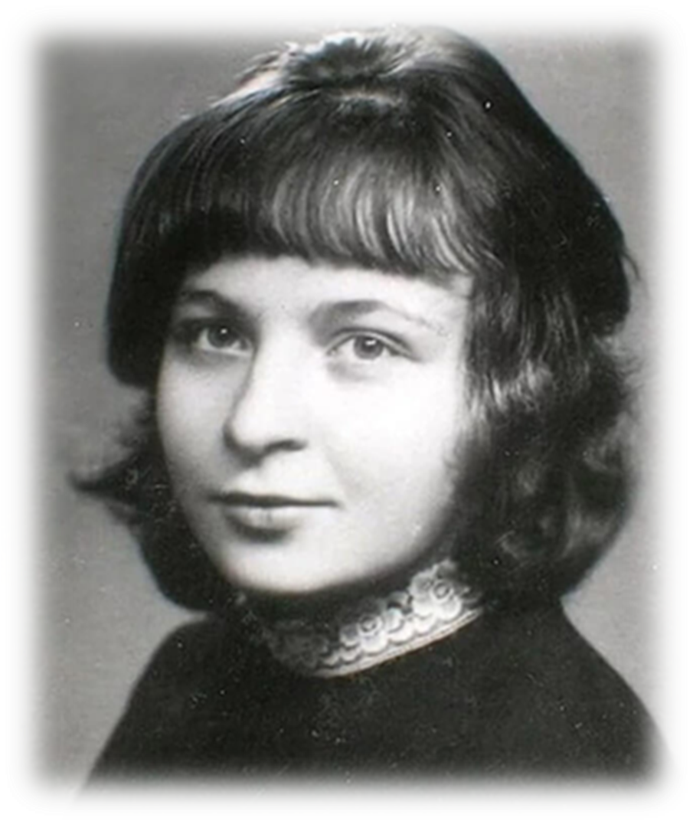
Моим стихам, написанным так рано, Что и не знала я, что я - поэт, Сорвавшимся, как брызги из фонтана, Как искры из ракет, Ворвавшимся, как маленькие черти, В святилище, где сон и фимиам, Моим стихам о юности и смерти, - Нечитанным стихам! - Разбросанным в пыли по магазинам (Где их никто не брал и не берет!), Моим стихам, как драгоценным винам, Настанет свой черед.

Slide 6
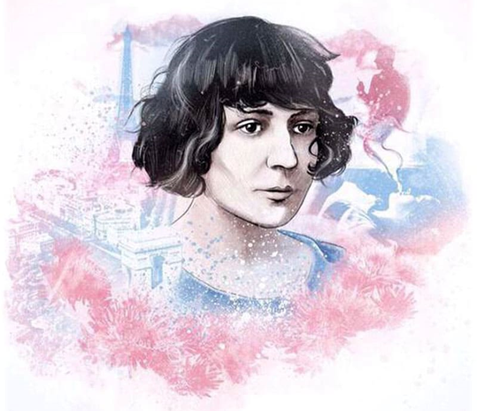
Поэзия — это особая манера воспринимать внешний мир, специальный орган, который просеивает материю и, не изменяя, преображает ее. (Г. Флобер)

Slide 7
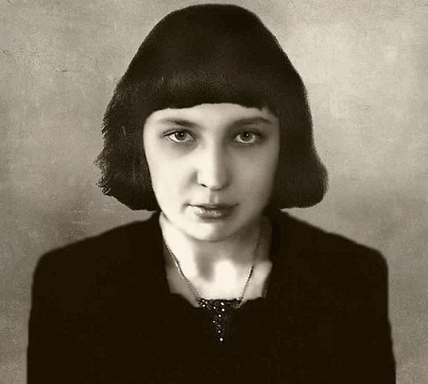
Кто создан из камня, кто создан из глины,- А я серебрюсь и сверкаю! Мне дело - измена, мне имя - Марина, Я - бренная пена морская. Кто создан из глины, кто создан из плоти - Тем гроб и нагробные плиты... - В купели морской крещена - и в полете Своем - непрестанно разбита!

Slide 8
Все меняется в 1917 году. Революция приводят Марину в ужас. Она не может смириться с тем, что происходит в ее стране.

Slide 9
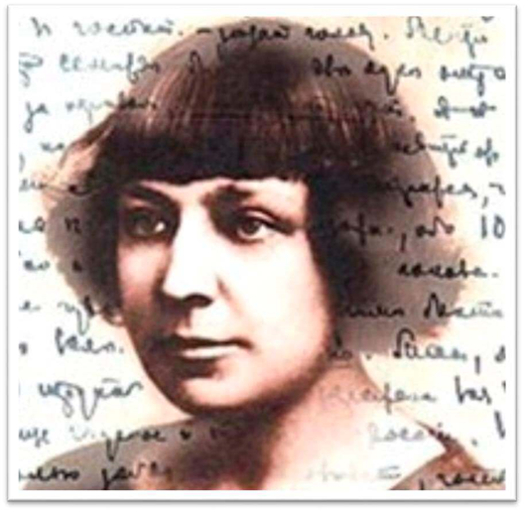
«Я живу, как другие танцуют: —до упоения — до головокружения — до тошноты!»

Slide 10
Сергей Эфрон отправляется в эмиграцию. Цветаева остается одна с двумя детьми. Марина принимает решение и отдает дочерей в подмосковный приют. Ариадна выживает. Ирина умирает от голода, ей было 3 года.

Slide 11
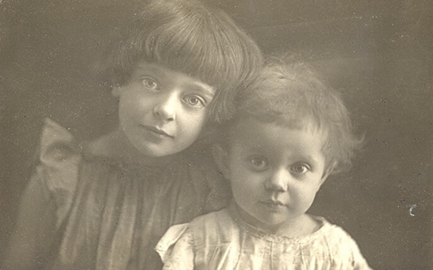
Дочери Марины Цветаевой Ариадна и Ирина

Slide 12
В 1922 году поэтесса последовала за мужем в эмиграцию. В течение нескольких лет супруги переезжали из одной страны в другую. Сергея Эфрона обвиняли в шпионаже. Дорога домой для него была заказана.

Slide 13
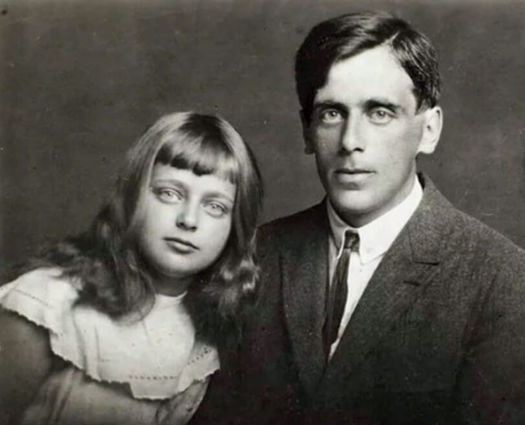
Сергей Эфрон с дочерью Ариадной

Slide 14
В 1937 семья решает вернуться на Родину. Однако этот шаг становится роковым. Ариадна была сослана в лагеря на 15 лет. Сергей Эфрон был расстрелян.

Slide 15
Едва началась война, Марина Цветаева с сыном Георгием были эвакуированы в Елабугу. 31 августа сентября 1941 года поэтесса повесилась в доме, куда ее поселили.
«Здесь я не нужна, там — невозможна.»

Slide 16
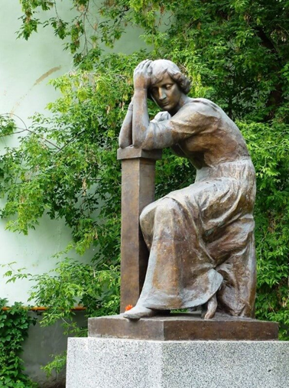
«Главное понимать – мы все живем в последний раз…»

